Slide 1
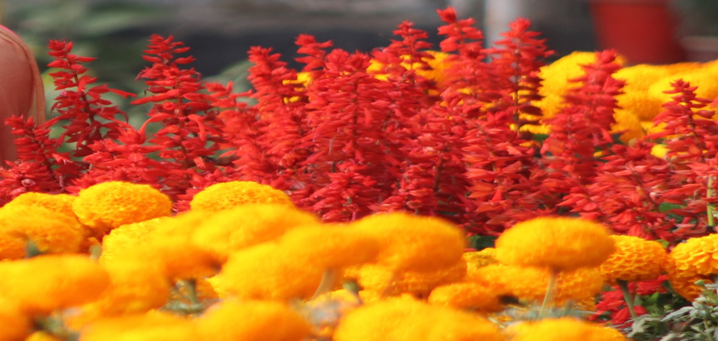
স্বাগতম

Slide 2
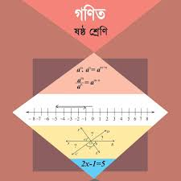
পাঠ পরিচিতি
শ্রেনীঃ ষষ্ঠ
বিষয়ঃগণিত
অধ্যায়ঃ ২.১
(অনুপাত ও শতকরা)

Slide 3
শিক্ষক পরিচিতি
আলাউদ্দিন হেলাল
বিএসসি(অনার্স),এমএসসি
সহকারী শিক্ষক:
(মাটিরাঙ্গা বালিকা উচ্চ বিদ্যালয়)
মাটিরাঙ্গা, খাগড়াছড়ি।
মোবাইল: ০১৮১৬ ০২২৯৯৭
Email:
alauddinalhelal@gmail.com

Slide 4
চিত্র নং…. ১
৭ ভাগের ৩ ভাগ লাল ও ৪ ভাগ নীল
ওজন পরিমাপ করা বা তুলনা করা
চিত্র নং --- ২

Slide 5
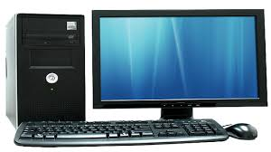
লক্ষ্য কর
প্রথমটির দাম 25000 টাকা
মামুনের বয়স ৬বছর
তালহার বয়স 10 বছর
দ্বিতীয়টির দাম 30000 টাকা

Slide 6
আজকের পাঠ…..
অনুপাত

Slide 7
এই পাঠ শেষে তোমরা---
১.অনুপাত কী তা ব্যাখ্যা করতে পারবে।
২. বিভিন্ন রকমের অনুপাত ব্যাখ্যা করতে পারবে ।
৩. সরল অনুপাত সংক্রান্ত সমস্যা সমাধান করতে পারবে ।

Slide 8
অনুপাতঃ
দুইটি সমজাতীয় রাশির ১টি অপরটির তুলনায় কতগুণ বা কত অংশ তা একটি ভগ্নাংশ দ্বারা প্রকাশ করা হয়, একে অনুপাত বলে। যেমনঃ ৩ : ৫
অনুপাতের ১ম রাশিকে পূর্ব রাশি এবং ২য় রাশিকে উত্তর রাশি বলে ।
অনুপাতকে ভগ্নাংশ হিসেবেও লিখা হয় ।

Slide 9
অনুপাত
সমতুল অনুপাত
সরল অনুপাত
লঘু অনুপাত
গুরু অনুপাত
একক অনুপাত
ব্যস্ত অনুপাত
মিশ্র অনুপাত

Slide 10
সরল অনুপাতঃ যে অনুপাতের ২টি রাশি থাকে তাকে সরল অনুপাত বলে। যেমন - ৩ : 5
লঘু অনুপাতঃ যে অনুপাতের পূর্ব রাশি ছোট , উত্তর রাশি বড় তাকে লঘু অনুপাত বলে। যেমন - ৪ : ৭
গূরু অনুপাতঃ লঘু অনুপাতে বিপরীত অনুপাতকে গূরু অনুপাত বলে।
যেমন - ৭: ৪
মিশ্র অনুপাতঃ একাধিক অনুপাতের পূর্বরাশির গুণফলকে পূর্বরাশি এবং উত্তর রাশির গুণফলকে উত্তর রাশি ধরে যে অনুপাত হয় তাকে মিশ্র অনুপাত বলে।

Slide 11
ব্যস্ত অনুপাতঃ
সরল অনুপাতের পূর্ব রাশিকে উত্তর রাশি এবং উত্তর রাশিকে পূর্ব রাশি করে প্রাপ্ত অনুপাতকে পূর্বের অনুপাতের ব্যস্ত অনুপাত বলা হয়।
৭
:
9
৭
:
9
এর ব্যস্ত অনুপাত

Slide 12
কাজঃ-১
ভাইয়ের বয়স ১৪ বছর এবং বোনের বয়স
৮ বছর হলে, বয়সের পার্থক্য কত?
ভাইয়ের বয়স = ১৪ বছর
এবং বোনের বয়স = ৮ বছর
সুতরাং বয়সের পার্থক্য = ১৪ – ৮
= ৬ বছর ।
তা হলে আমরা বলতে পারি পার্থক্য বের
করেও তুলনা করা হয় ।

Slide 13
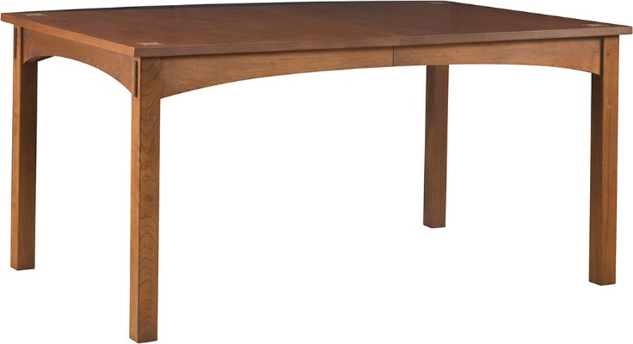
কাজঃ২ টেবিলের দৈর্ঘ্য ও প্রস্থের অনুপাত কত ?
মনে করি, টেবিলের দৈর্ঘ্য = 5 ফুট
এবং প্রস্থ = 2 ফুট
সুতরাং প্রস্থ ও দৈর্ঘ্যের অনুপাত = 2 : 5
এইটি ১টি সমতুল অনুপাত ।
সমতুল অনুপাতঃ “০” ছাড়া কোনো সংখ্যা দ্বারা গুণ বা ভাগ করলে অনুপাতের মানের কোন পরিবর্তন হয় না তাকে সমতুল অনুপাত বলে।

Slide 14
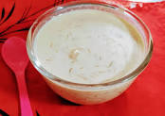
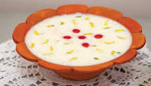
সমস্যা-১
চিত্র – ১
চিত্র – 2
পায়েসে দুধ ও চিনির অনুপাত ৭ : 2। ঐ পায়েসে চিনির পরিমাণ ৪ কেজি হলে, দুধের পরিমাণ কত ?
সমাধানঃ
দেয়া আছে, দুধ ও চিনির অনুপাত = ৭ : 2
অর্থাৎ দুধ এর পরিমান চিনির পরিমাণের = $\frac{৭}{২ }$ গুণ
চিনির পরিমাণ = ৪ কেজি
অতএব দুধের পরিমাণ = (৪ এর $\frac{৭}{২ }$ ) কেজি = ১৪ কেজি

Slide 15
সমস্যা-২
চিত্র – 1
চিত্র – 2
২টি ল্যাপটপের দামের অনুপাত ৫ : ৬ । ১ম ল্যাপটপটির দাম ২৫০০০ টাকা হলে, ২য় ল্যাপটপের দাম কত ?
সমাধানঃ
২টি ল্যাপটপের দামের অনুপাত 5 : 6
সুতরাং ২য় টির দাম ১ম টির দামের = $\frac{৬}{৫ }$ গুণ ।
দেওয়া আছে , ১ম টির দাম = ২৫০০০ টাকা ।
সুতরাং ২য় টির দাম = ২৫০০০ এর $\frac{৬}{৫ }$ = ৩০০০০ টাকা

Slide 16
দ্বিতীয় প্রশ্ন– মূল্য বৃদ্ধির ফলে যদি প্রথমটির দাম ৫০০০ টাকা বেড়ে গেলে
দাম কত? তখন তাদের দামের অনুপাতটি কী ধরনের অনুপাত ।
সমাধানঃ
মূল্য বৃদ্ধির ফলে প্রথম ল্যাপটপটির দাম = (২৫০০০+৫০০০) টাকা
= ৩০০০০ টাকা
তখন ল্যাপটপ ২ টির দামের অনুপাত = ৩০০০০ : 30000
= 1 : 1
অতএব এটি একটি একক অনুপাত ।
উত্তরঃ প্রথম ল্যাপটপের দাম ৩০০০০ টাকা, ১ : 1 একক অনুপাত।

Slide 17
বাড়ির কাজ

Slide 18
৬০ গ্রাম মিশ্রণে সোনা ও রূপার পরিমাণের অনুপাত ৫ : 1
ক) অনুপাতটির ব্যস্ত অনুপাত লিখ ।
খ) মিশ্রণে সোনা ও রূপার পরিমাণ কত ?
গ) ঐ মিশ্রণে কত গ্রাম রূপা মিশালে সোনা ও রূপার অনুপাত
৫ : ২ হবে ?

